Slide 1
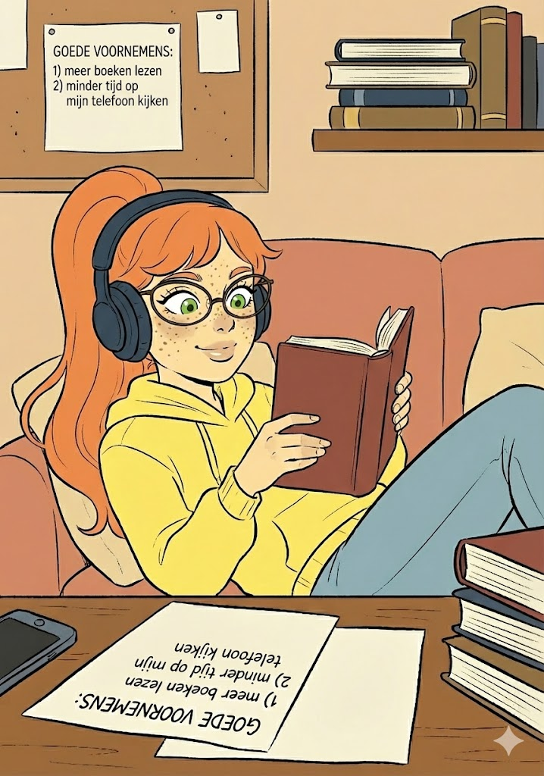
Mediabegrip week 2 – Groep 5/6 – (V)SO
Goede voornemens & voorspellingen

Slide 2
Melles media
Hoi,
GELUKKIG NIEUWJAAR!!! En ik wens jullie ook allemaal een heel mooi, gezellig, leuk en gezond 2026! Ik hoop dat jullie allemaal een hele fijne vakantie hebben gehad!
Ik wel in ieder geval. Ik ben nog even lekker een paar daagjes op vakantie geweest. We zaten met ons gezin in een leuk klein vakantiehuisje op Texel. En het is me gelukt! Ik heb mijn doel bereikt! Aan het begin van het jaar had ik me voorgenomen om meer boeken te gaan lezen. Ik had mezelf als doel gesteld om 25 boeken te lezen. En dat is dus gelukt! Ik houd dat trouwens bij in de Hebban-app op mijn telefoon. Superhandig! Daar kun je gelijk ook goede boekentips vinden en meedoen aan de Reading Challenge. Je bepaalt dan zelf je doel en je houdt bij welke boeken je hebt gelezen en nog wil lezen. Doe jij ook mee? Ik heb voor dit nieuwe jaar trouwens wel een hoger doel gesteld: ik ga voor 30 boeken! Ik ben maar direct begonnen!
Ik ben aan het begin van een nieuw jaar sowieso altijd wel weer benieuwd wat er allemaal zal gaan gebeuren. Jij ook? Er verandert ook altijd wel echt wat zo aan het begin van het jaar. Nieuwe wetten gaan dan in en zo. Zo las ik dat vanaf 1 januari de naaktkat in Nederland verboden is! En reizen met de trein en slapen in een hotel wordt duurder.
Maar goed. Wat wil jij eigenlijk bereiken dit jaar? Heb jij goede voornemens? Wat denk jij dat er allemaal staat te gebeuren? Ik hoop vrede in Oekraïne en Gaza. En misschien komt er wel social media-verbod of smartphone-verbod voor jongeren hier. Wie weet…
Wat denk jij?
Groetjes,
Melle.

Slide 3

In de media:
Gelukkig nieuwjaar! Namens iedereen bij Mediabegrip wensen we je een heel mooi jaar!
Wat het nieuwe jaar ons brengen zal, weet niemand nog. Maar we kunnen wel wat voorspellingen maken.
Zoals ook de Saxo bank ieder jaar doet met Outrageous Predictions (Buitensporige Voorspellingen). Voorspellingen die vergezocht lijken, maar wellicht toch uit zullen komen. Zo voorspelden zij ooit al de Brexit…
We zetten een aantal van hun Outrageous Predictions voor je op een rijtje (bron: beurs.nl)
Het huwelijk van Taylor Swift gaat ervoor zorgen dat de economie op gaat bloeien en er meer kinderen geboren zullen gaan worden.
Een AI wordt directeur van een groot bedrijf.
Domme AI veroorzaakt voor miljarden aan schade.

Slide 4
Hoe zit dat:
1) Het huwelijk van Taylor Swift gaat ervoor zorgen dat de economie op gaat bloeien en er meer kinderen geboren zullen gaan worden. “Het huwelijk zorgt dat een gehele generatie stopt met doemscrollen en de aandacht verplaatst naar offline en huisje-boompje-beestje. Het gevolg: hoge geboortecijfers en een bloeiende huizenmarkt. Economen noemen het met een knipoog de Swiftie Put.”
2) Een AI wordt directeur van een groot bedrijf. “Saxo werkt uit hoe een AI het bestuur van een groot bedrijf zou kunnen overnemen: met duidelijke prioriteiten en verantwoordelijkheden, transparante beslissingen en menselijke controle: human vision, AI execution (menselijke visie, AI uitvoering).
3) Domme AI veroorzaakt voor miljarden aan schade. “Software die door AI is geschreven blijkt net niet helemaal perfect, en boekhoudschandalen, ongelukken met robots en een flash crash op de Amerikaanse beurs trekken een spoor van vernieling.” Reden: gebrek aan menselijke controle.
En wat voorspel jij voor komend jaar? Zal AI nog verder ontwikkelen? Doen we straks alles met AI? Welke games en apps zullen er dit jaar allemaal populair worden? Of zal het offline-zijn in de mode komen en gaan we juist minder op technologie en internet vertrouwen?
Bespreek de stelling(en) op de volgende dia(’s)

Slide 5
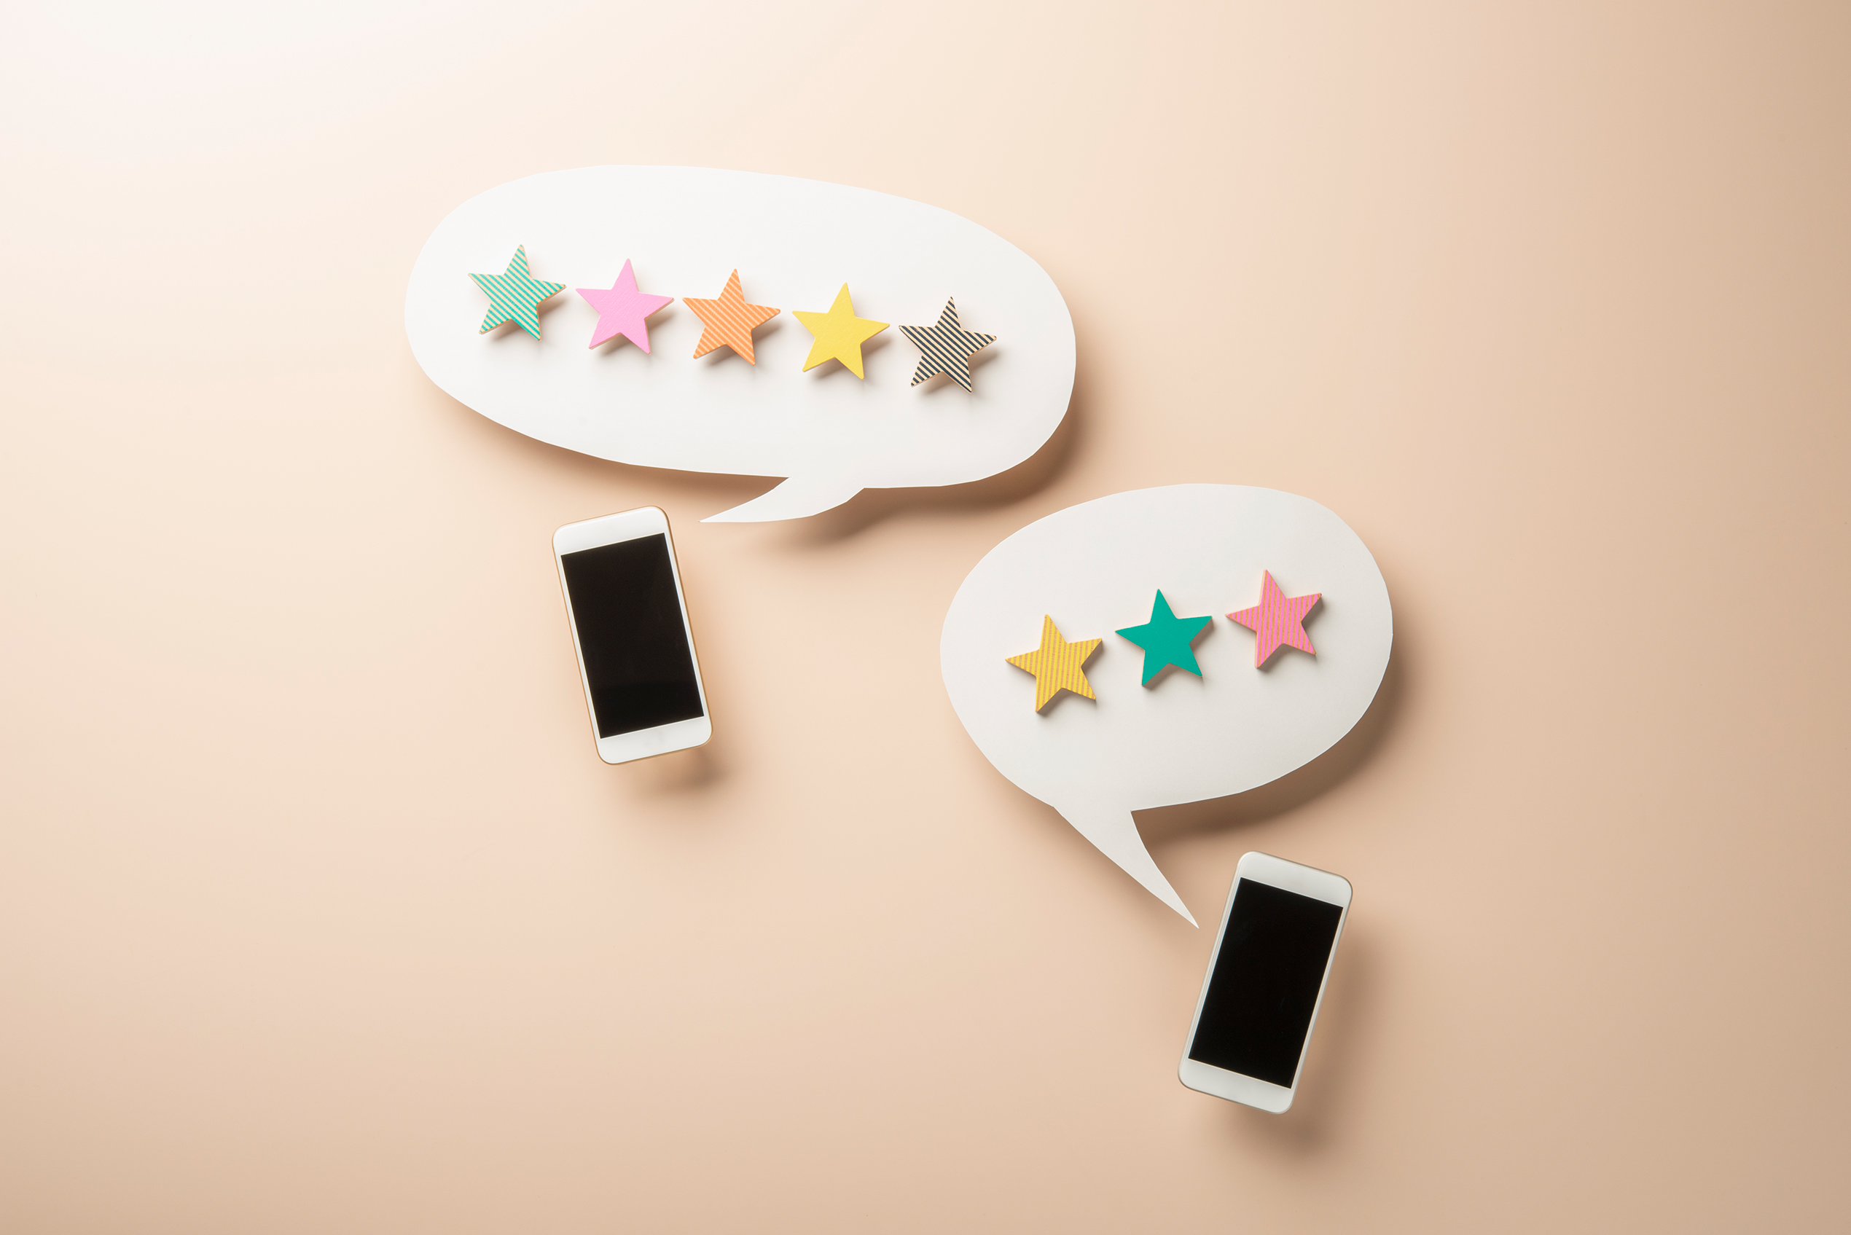
Ga in gesprek
Bespreek de stelling:
“Ik ga dit jaar minder tijd online doorbrengen.”

Slide 6
Ga in gesprek
Bespreek de stelling:
“Het zou goed zijn als we minder op technologie en internet vertrouwen.”

Slide 7
Ga in gesprek
Bespreek de stelling:
“In 2026 worden alle problemen (oorlog, armoede enz.) opgelost door AI.”

Slide 8
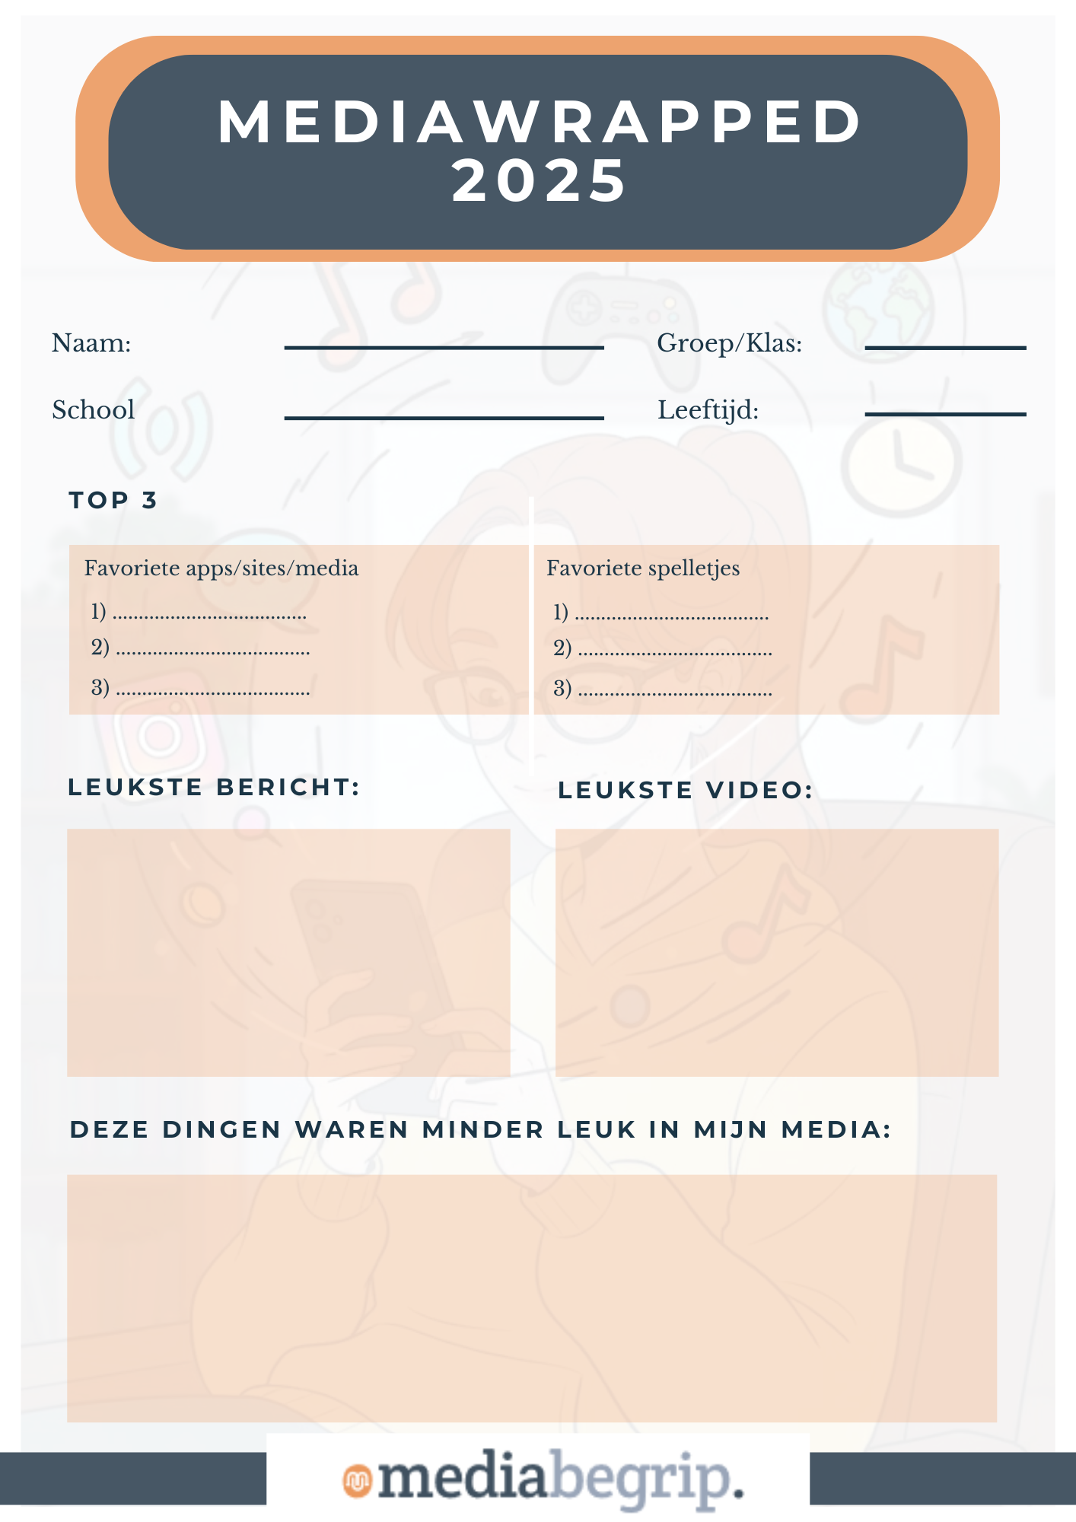
Opdracht
Hoe was jouw (social)media in 2025? Kijk daar nog eens naar.
Gebruik dit rapport om voorspellingen te doen voor het komend jaar.
Maak in een digitaal document 3 voorspellingen voor 2026 (en sla het goed op):
Welke apps/sites/media en games denk jij in 2026 het meest te gaan gebruiken? Maak een top 3.
Doe een Outrageous Prediction: hoe gaat technologie jouw leven positief beïnvloeden dit jaar?
Hoe ga jij er dit jaar voor zorgen dat jouw schermtijd leuk en gezond blijft?
Notes:
Inleidende dia

Slide 9

Reflectie
Presenteer je voorspellingen in de klas. Vertel in maximaal 1 minuut wat jij voorspelt voor dit jaar. Waarop zijn jouw voorspellingen gebaseerd?

Slide 10
Onderdeel Burgerschap
Iedere week een opdracht om te werken aan de doelen van Burgerschap! De opdracht sluit aan bij de les van Mediabegrip.

Slide 11

Burgerschap
Naast voorspellingen is het wellicht ook goed om goede voornemens te maken. En dan zeker als het gaat over Burgerschapsvraagstukken. Voor dit onderdeel stellen we je maar 1 vraag. Werk deze uit op jouw eigen manier, maar maak er iets moois van.
De vraag is:

Slide 12
Wat ga jij doen om 2026 voor jezelf en anderen een mooi, plezierig, leuk, positief, geweldig, heerlijk jaar te maken?

